Slide 1
Il metodo costruttivista di insegnare l’astronomia
Insegnare le STEAM in chiave interdisciplinare
Grzegorz Karwasz
karwasz@fizyka.umk.pl

Slide 2
Astrofili (trentini): osservatorio di Monte Bondone
Osservatorio astronomico didattico di Monte Bondone, Trento

Slide 3
Astrofili (trentini) quasi professionali (Museo delle Scienze)
Osservatorio astronomico di Rovereto (TN), 1400 m s.l.m. (un telecopio tipo Newton): cometa Hale-Bopp, 1997, vista anche ad occhio nudo
Il transito di Venere d’avanti il Sole
C. Lavarian, 06-06-2012. Foto da
Monte Bondone (Trento).
I prossimi transiti nel 2117 e 2125.

Slide 4
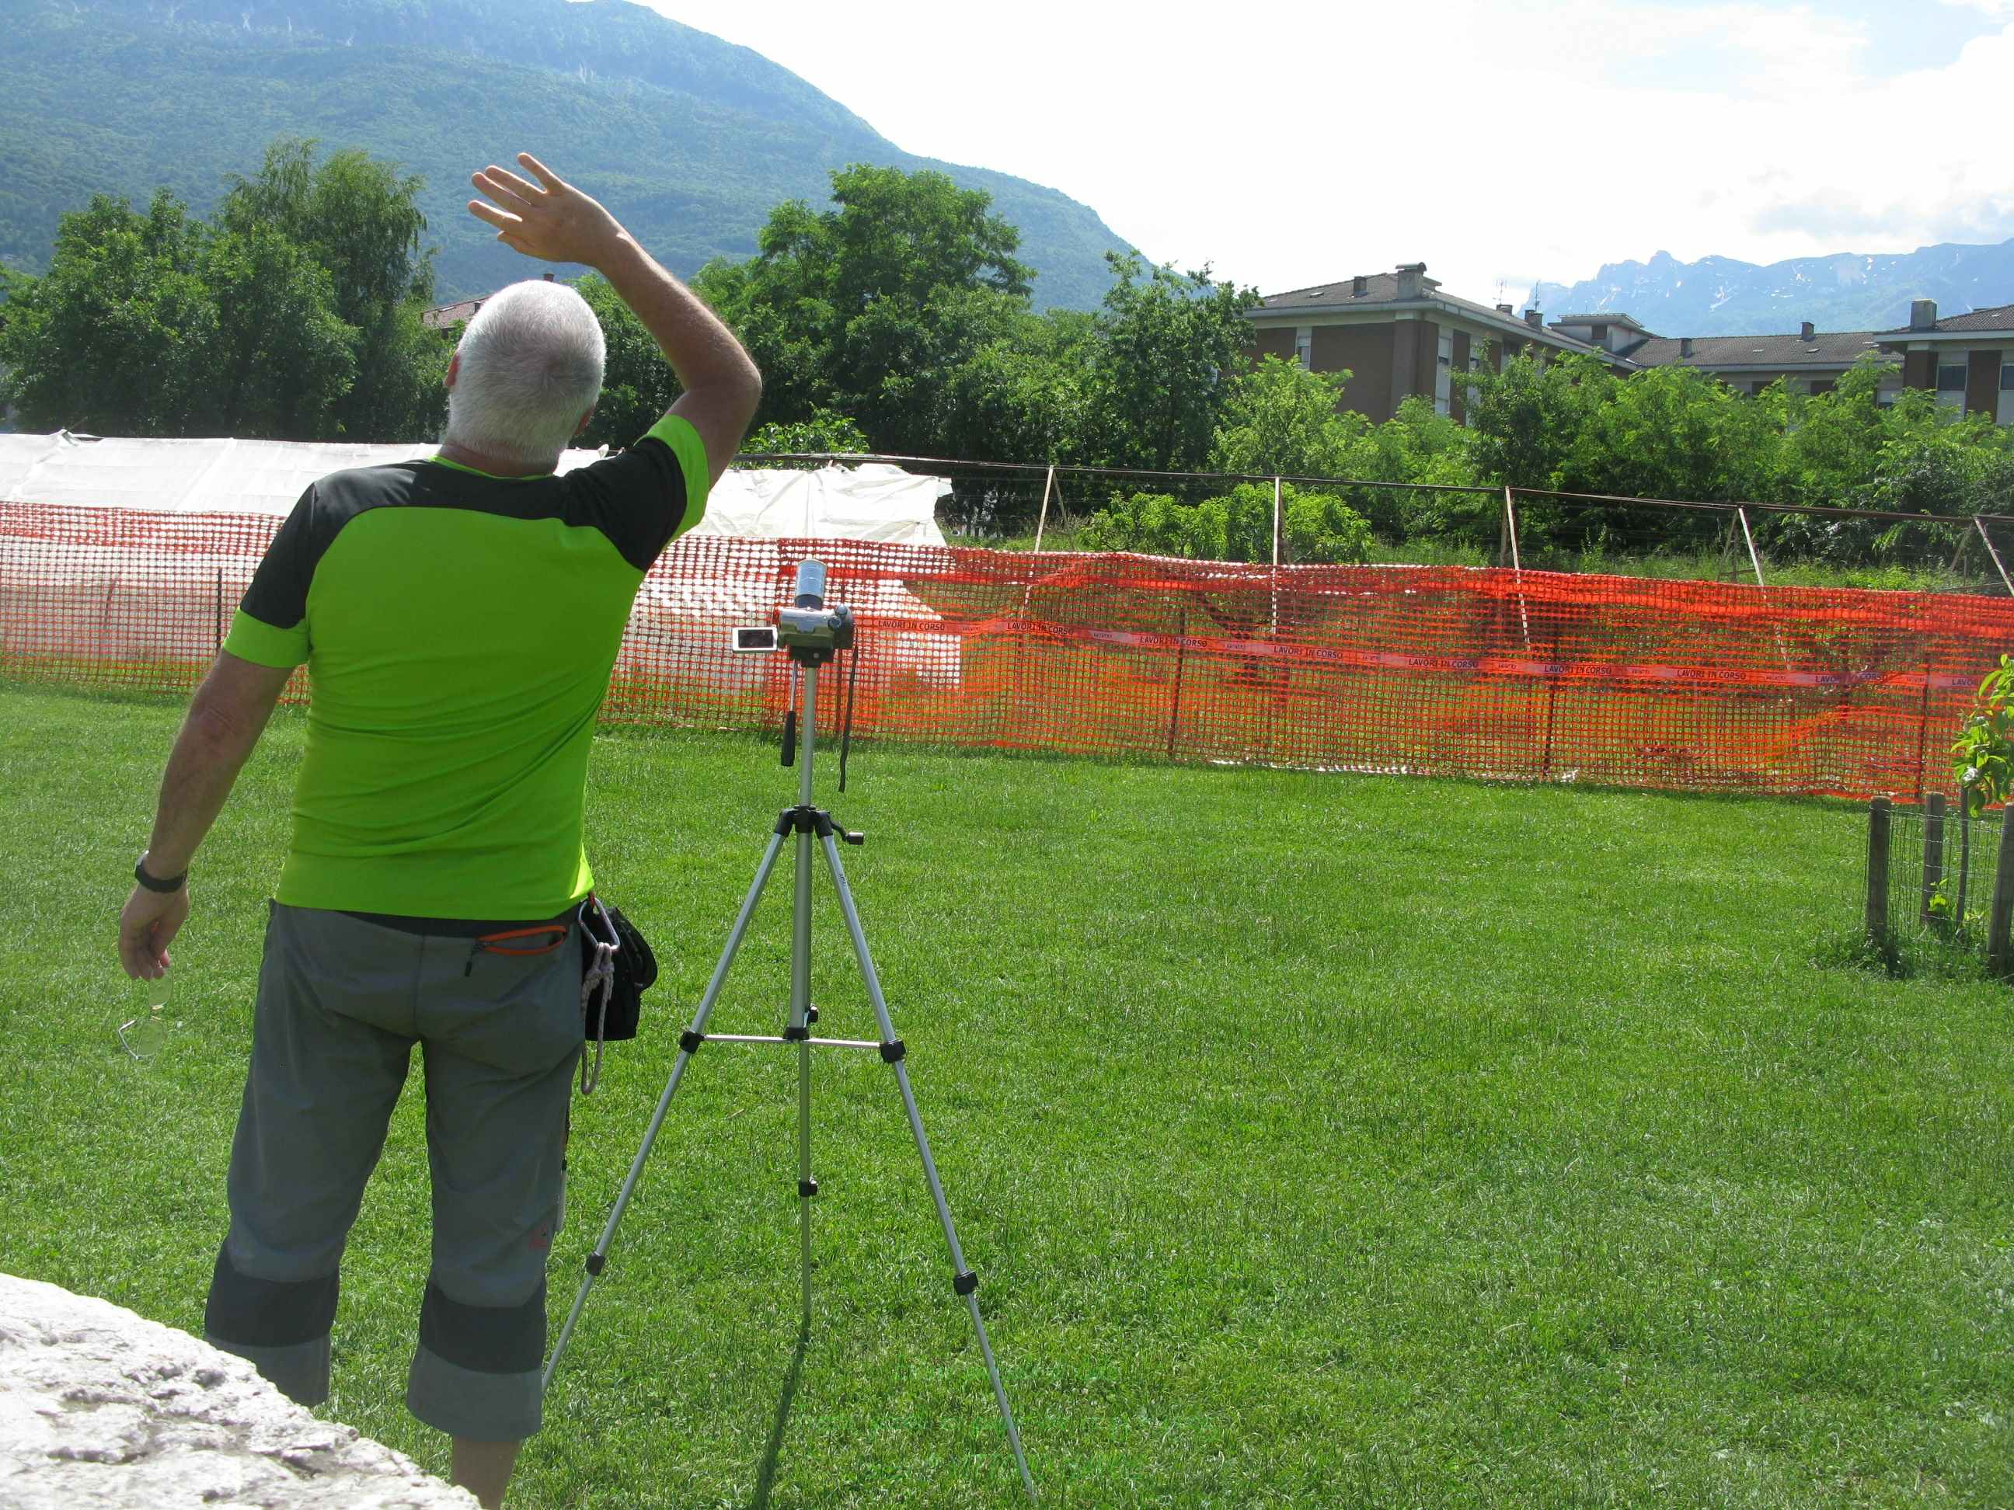
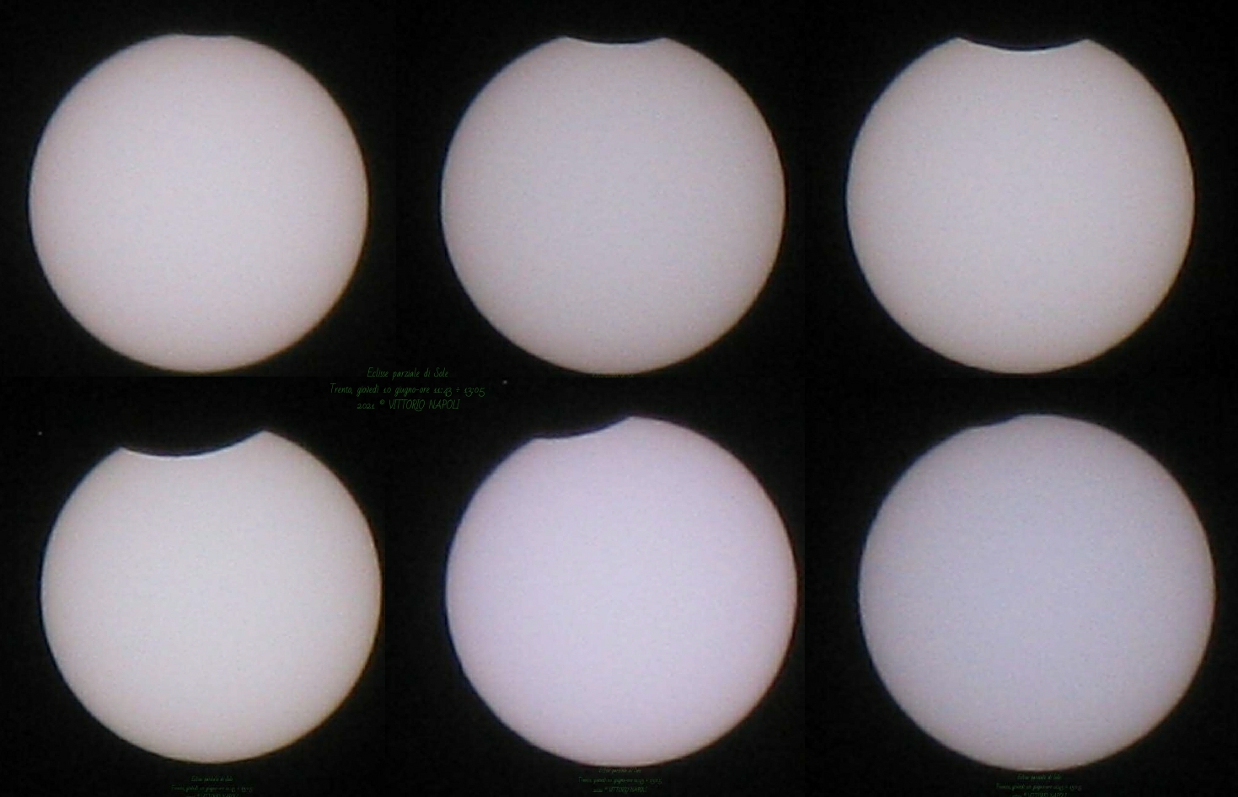
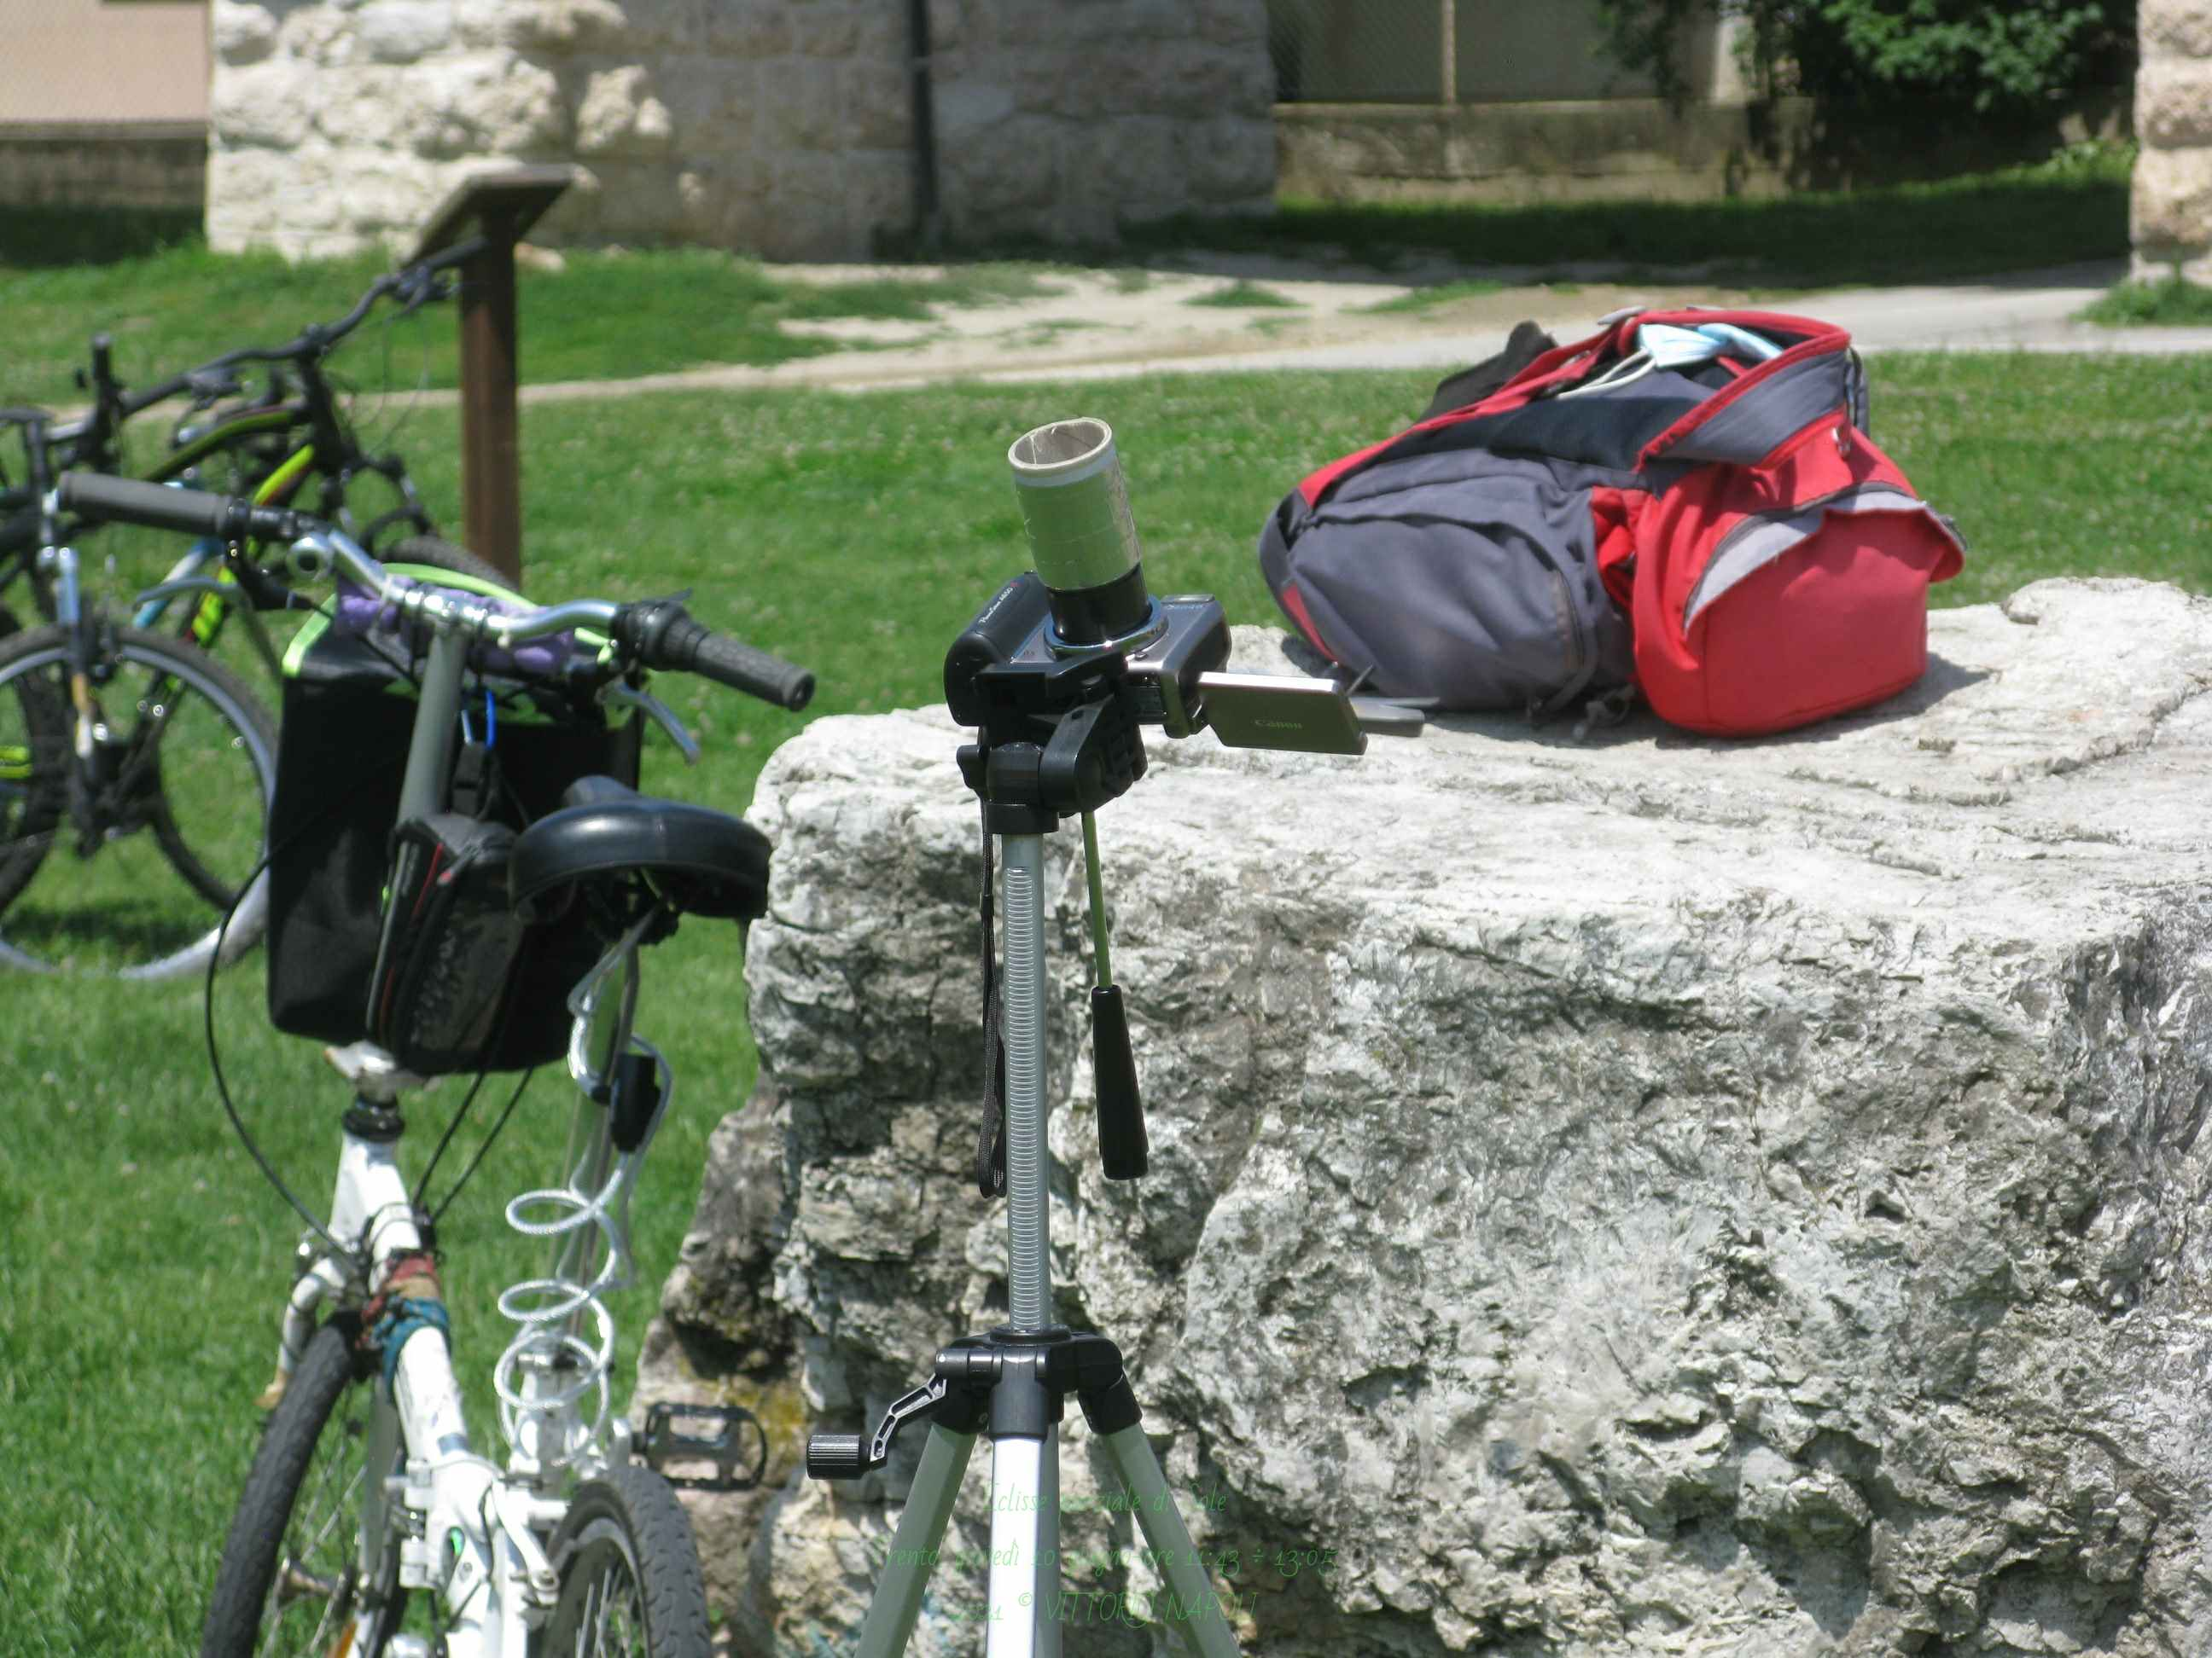
Vittorio Napoli: eclissi parziale di Sole (2021)
Trento, giovedì 10 giugno - ore 11:43 ÷ 13:05 (immagini).
Eclisse parziale di Sole. L'eclisse anulare di Sole si è verificata nelle regioni polari dell'emisfero settentrionale. Cieli sereni. Vittorio.
https://it.m.wikipedia.org/wiki/Eclissi_solare_del_10_giugno_2021

Slide 5
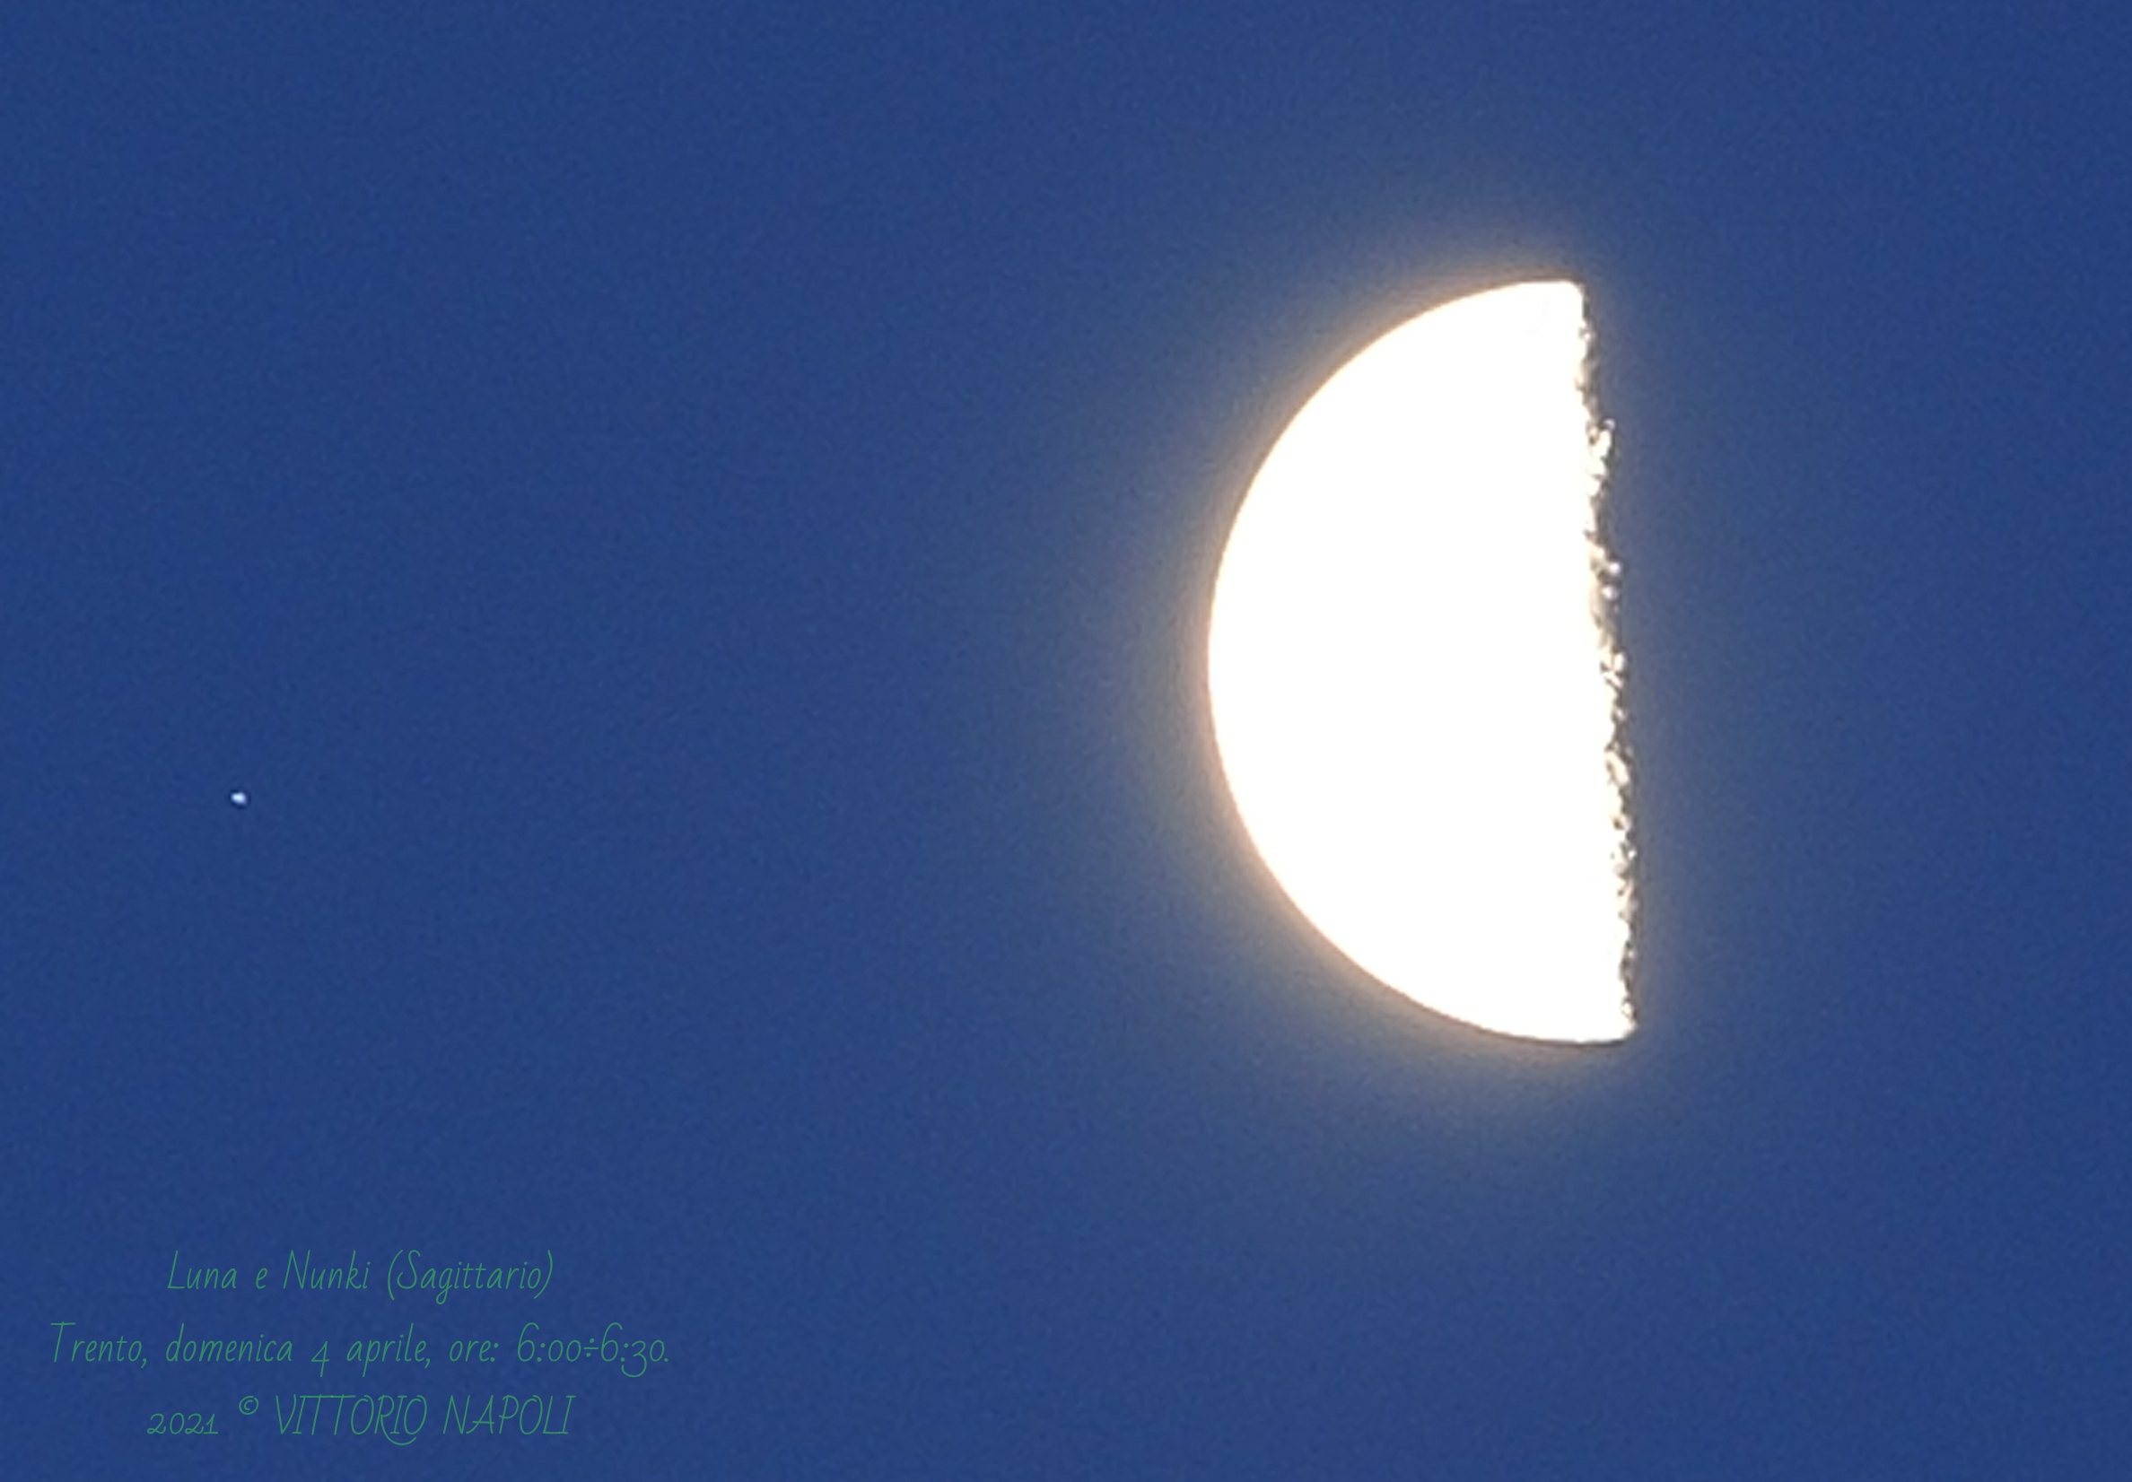
Vittorio Napoli (UniTn), un appassionato insegnante e divulgatore scientifico
Una simile eclissi (della stella Aldebaran) osservata da Copernico a Padova (1501) fu decisiva per la sua teoria
Luna calante (ultimo quarto) e la stella Nunki del Sagittario di seconda grandezza (magnitudine 2,05) distante circa 227 anni luce. Oggi questa stella verrà occultata dalla Luna (4-04-2021, ore 6:00-6:30)

Slide 6
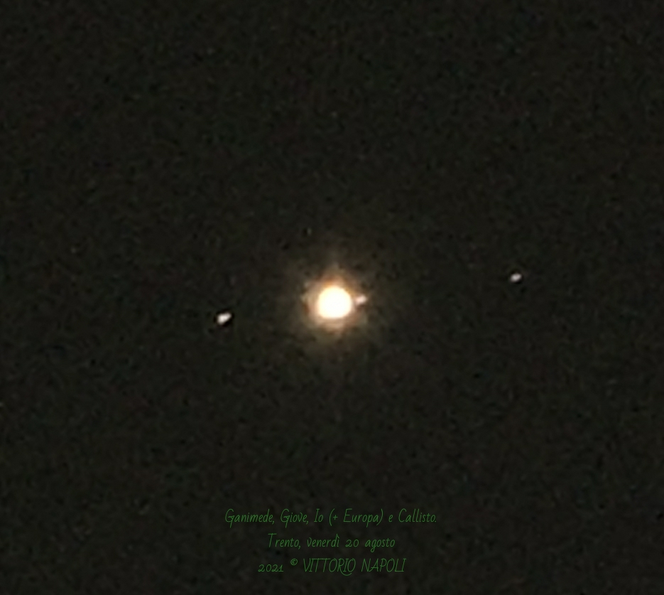
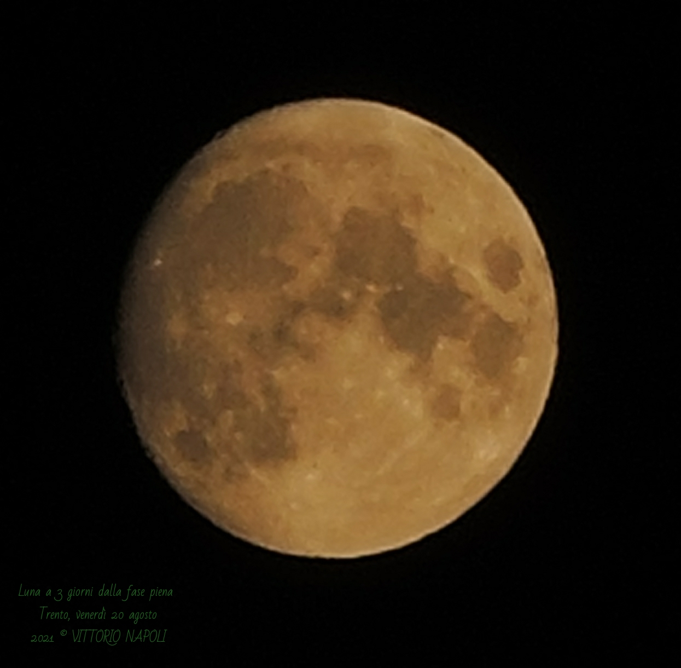
Vittorio Napoli: eclissi parziale di Sole (2021)
Trento, venerdì 20 agosto 2021 (Foto dalle ore 21:48 alle ore 22:08):
1) Luna a 3 giorni dalla fase piena
3) Ganimede, Giove, Io (+ Europa) e Callisto..

Slide 7
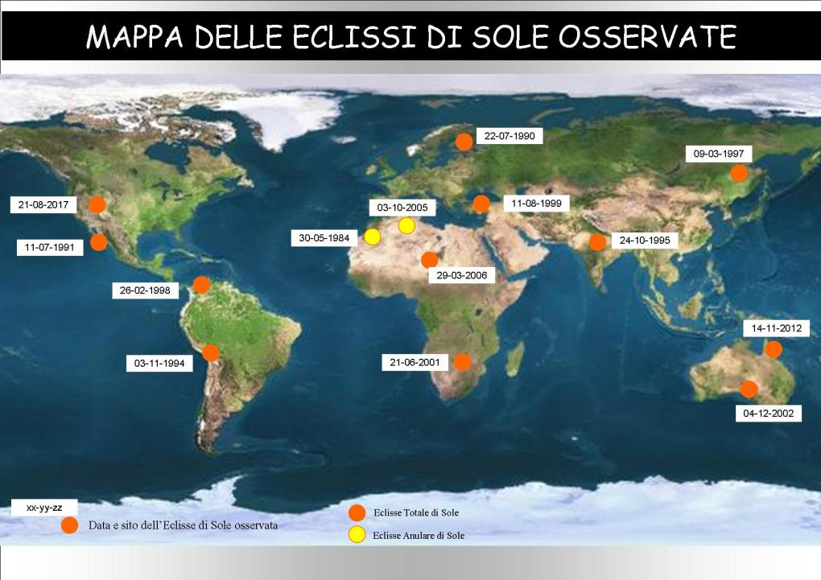
Con gli occhi propri (dott. Vittorio Napoli, Trento)
https://vittorionapoli.beepworld.it/eclissi.htm

Slide 8
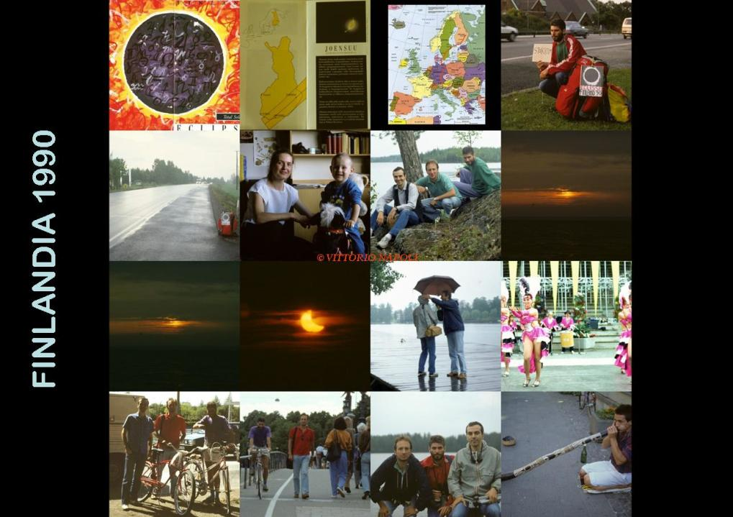

Slide 9
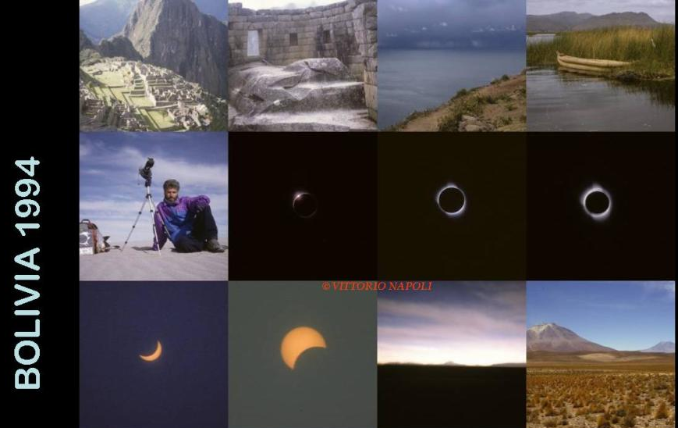
Durante l’eclissi totale si vede ‘la corona’ solare, cioè gas emessi dalla superficie
Bella immagine in mezzo viene chiamata ‘l’anello con il diamante’
Sopra costruzioni megalitiche (astronomiche?)

Slide 10
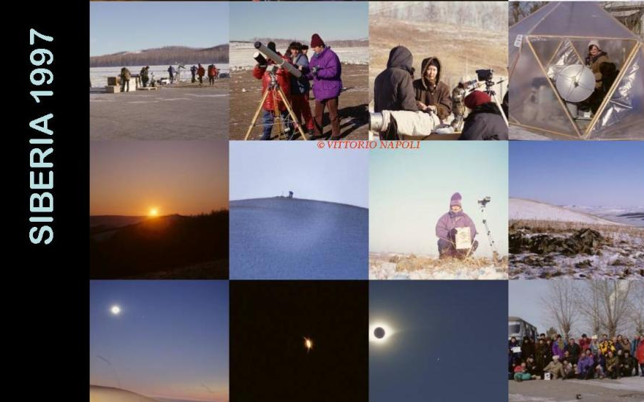
Ogni eclissi è anche un evento culturale e sociale
L’eclissi totale mostra, che la corona solare si estende per milioni di km:
diventa il ‘vento’ solare, che impregna il nostro Sistema.

Slide 11
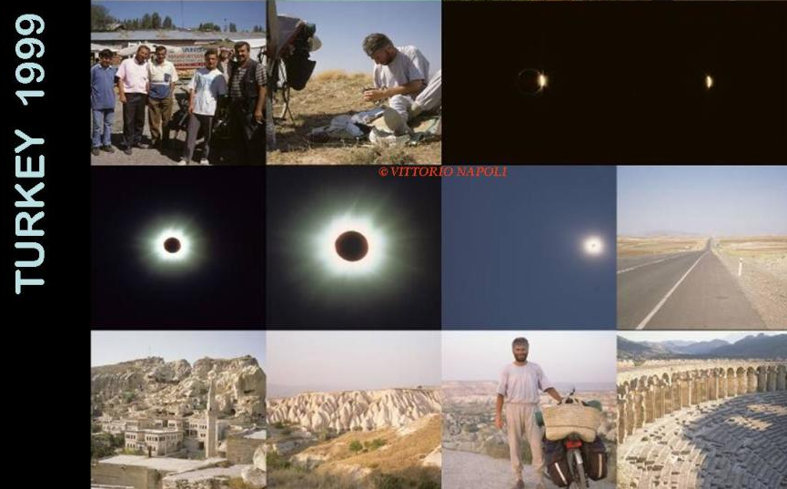
https://vittorionapoli.beepworld.it/eclissi.htm
(valido solo fino a 22/04/2022)

Slide 12
Che cosa fa l’astronomo?
Zoologia
Geologia
Biologia etc.
Sono le materie che studiano le determinate cose: geo, bio, zoo.
La materia che studia gli astri dovrebbe chiamarsi astrologia.
In fatti, anche Copernico scriveva (solo sulla richiesta) gli oroscopi.

Slide 13
Non solo che cosa, ma anche perché
Perché?
Perché?
Perché?
Napoleone diceva:
‘Ogni soldato porta nello
zaino lo scettro del generale’
Io dico: ogni ragazzo porta
nella cartella il diploma di
Nobel. [principio di
valorizzazione dello studente+
Anche se dura un secondo: è la tua
scoperta personale.

Slide 14
Prima la motivazione
La matematica non è nata perché l’uomo ama le cose astratte, ma per poter calcolare la superfice del appezzamento del terreno in Mesopotamia o il volume di una piramide da costruire (in Egitto).
Hagar Qim, Malta
Astronomia è nata per poter calcolare le stagioni.

Slide 15
L’anno normale, l’anno bisestile
Il moto di Mercurio (il pianeta più vicino) e di Plutone (il pianetino più lontano, sono ‘sincronizzati’: il periodo di rotazione e di rivoluzione attorno il Sole sono ‘in armonia’. I moti della Terra – no. La Terra impiega 365,25 giorni (cioè i periodi dal sorgere al sorgere successivo del sole) per fare un giro completo attorno il Sole. Così un anno ogni quattro dovrebbe avere un giorno in più. Questo si chiama il calendario giuliano: febbraio ogni tanto ha 29 giorni.
Ma il numero 365,25 non è esatto. In realtà sono 365,256 giorni.
Queste piccolo ‘decimali’ si traduco in un anno non-bisestile ogni 100 anni, ma bisestile, se divisibile per 400 (così il 2000 era bisesto)
Questo calendario, gregoriano, avrà bisogno della correzione di 1 giorno tra 7 mila anni.
Astronomia è nata per poter calcolare le stagioni, con precisione. Calendario gregoriano – per calcolare la Pasqua

Slide 16
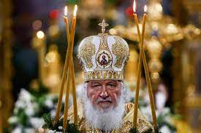
‘Rivoluzione di Ottobre’ cade in novembre
Il calendario postulato da Bacon nel XII secolo, ordinato dal papa Sisto IV (morto 1484), fu introdotto da Gregorio XIII, nel 1582. Accettato dall’Inghilterra solo nel 1752 e dalla Russia nel 1918. Così, non sappiamo in che anno è nato Newton (25 XII 1642 o 4 I 1643). Tuttavia, la Chiesa Ortodossa ancora oggi festeggia il Natale, quando da noi c’è già l’Epifania.

Slide 17
Riferimento alle nozioni già note (da altrui)
‘Di che segno zodiacale sei?’
Competenza sociale:
- disfare il luoghi comuni
Allargare la percezione

Slide 18
Quante stelle ci sono sul cielo?
Si dice – numerose, tante, infinite.
Ma in prattica? Quante si vedono ad occhio nudo?
In città piene di smog – poche
Al mare, specie in barca, o in montagna – molte di più
Astronomi greci hanno catalogato le stelle secondo la loro luminosità: 1, 2, 3,… 5. Maggiore il numero, minore la luminosità.
Sapendo la fisiologia dell’occhio umano, ed avendo i cataloghi di stelle, possiamo dire: ad occhio nudo si distinguono non più di 5 mila stelle. Gli astronomi non concordano.

Slide 19
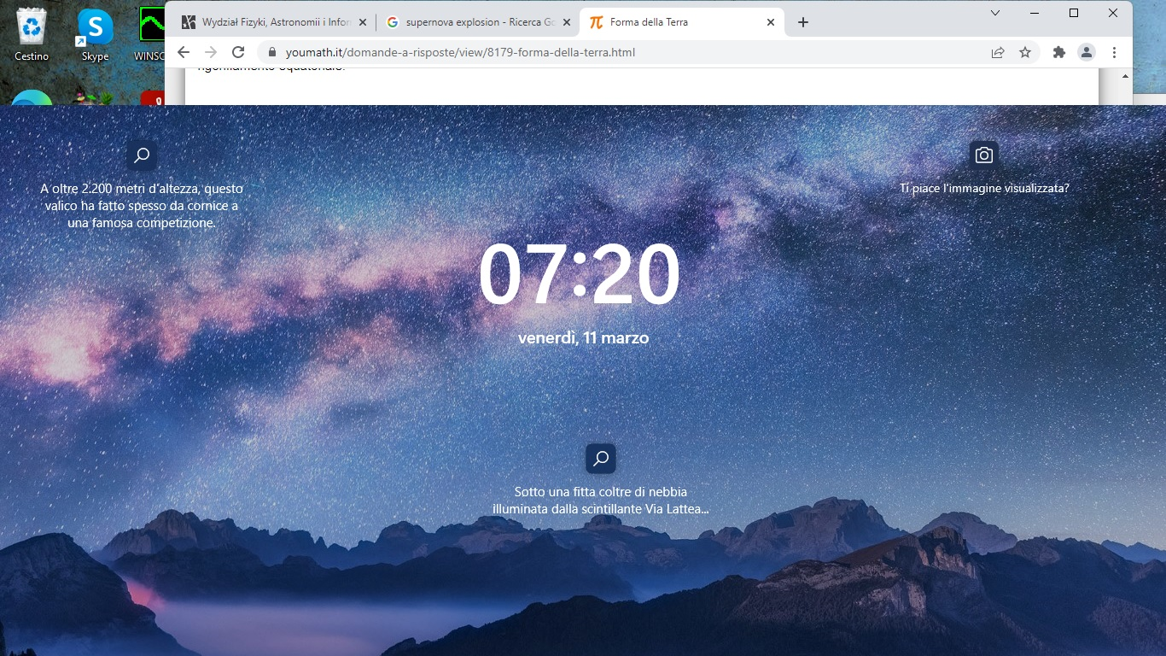
All’interno della nostra Galassia
Spettacolare è la Via Lattea. È la nostra Galassia – attorcigliata, come una merendina polacca. Noi siamo un po’ alla periferia di questa ‘merendina’.
Tutte le stelle che vediamo, sono della nostra Galassia – cioè abbastanza vicino.
Galileo per primo si è accorto, usando il suo telescopio, che la Via Lattea è fatta di tante, tante stelle.
Ipparco fu il primo a catalogare le stelle
Adesso lo fa un telescopio in Texas: ha già contato 100 milioni di stelle
Il colore ‘viola’ su questa foto sono le nubi interstellari
dell’idrogeno.

Slide 20
Scegliti una stella tutta per te!
Della Galassia abbiamo
già detto: 100 milioni
E di galassie che vediamo
– sono 10 miliardi.
Così non solo una stella
ma ognuno di noi (siamo
7 miliardi) può avere
non solo una stella ma
persino una galassia
per sé.

Slide 21
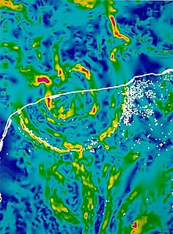
Il meteorite più importante per noi, umani
Il cratere di Chicxulub è un antico cratere da impatto sepolto sotto la penisola dello Yucatan, nel Messico. Questa struttura d'impatto possa datarsi a circa 65,95 milioni di anni fa, durante il passaggio tra il periodo Cretaceo e Paleogene.
Il diametro del meteorite fu tra i 10 e i 14 km (paragonabile per dimensioni a Deimos, satellite di Marte, e l’energia liberata nell'impatto è stimata, a più 100.000.000 di megatoni. In confronto, il più potente ordigno termonucleare la Bomba Zar, aveva una potenza di "soli" 50 megatoni,
L'impatto provocò uno tsunami gigante che si sparse a cerchi concentrici in tutte le direzioni. L'emissione di polvere e particelle provocò cambiamenti climatici simili all’inverno nucleare, che probabilmente vide la superficie della Terra totalmente coperta da una nube di polvere per molti anni.
I dinosauri si sono estinti, lasciando il posto per i piccoli roditori, da cui deriviamo noi.
Gli astronomi dicono, che grandi meteoriti cadono sulla Terra circa ogni 66 milioni di anni.
https://it.wikipedia.org/wiki/Cratere_di_Chicxulub

Slide 22
Parlare in modo semplice
Attenti, di non introdurre termini sconosciuti,
ma nello stesso tempo, non evitare temi significativi e difficili: qui, parlando delle comete, introduco elementi di chimica

Slide 23
Sfruttare ogni occasione per riferimenti interdisciplinari, possibilmente umanistici o culturali
…portarono oro,
mirra, incenso
Illustrazioni M Baszczak

Slide 24
Sistema geocentrico ↔ sistema eliocentrico
Evitare la doppia visione (‘schizofrenia’)
Sviluppare la capacità di osservazione
Fissare un sistema di riferimento locale
Imparare le direzioni: destra ↔ sinistra,
Est ↔ Ovest

Slide 25
Perché l’orologi gira in senso orario?
In Australia il sole sorge a levante, tramonta a ponente,
ma in meridione, si trova a settentrione.
Fai un esperimento da solo
Le nostre conoscenze sono sempre relative.

Slide 27
Un problema difficile (la corrispondenza tra due sistemi di riferimento) trattiamo da diversi punti di vista
Con la precisione segniamo
il senso di rotazione (identico in tutto il Sistema Solare)

Slide 28
Dare sempre senso ad ogni cosa.
Temi difficili trattiamo in diversi,
complementari modi

Slide 29
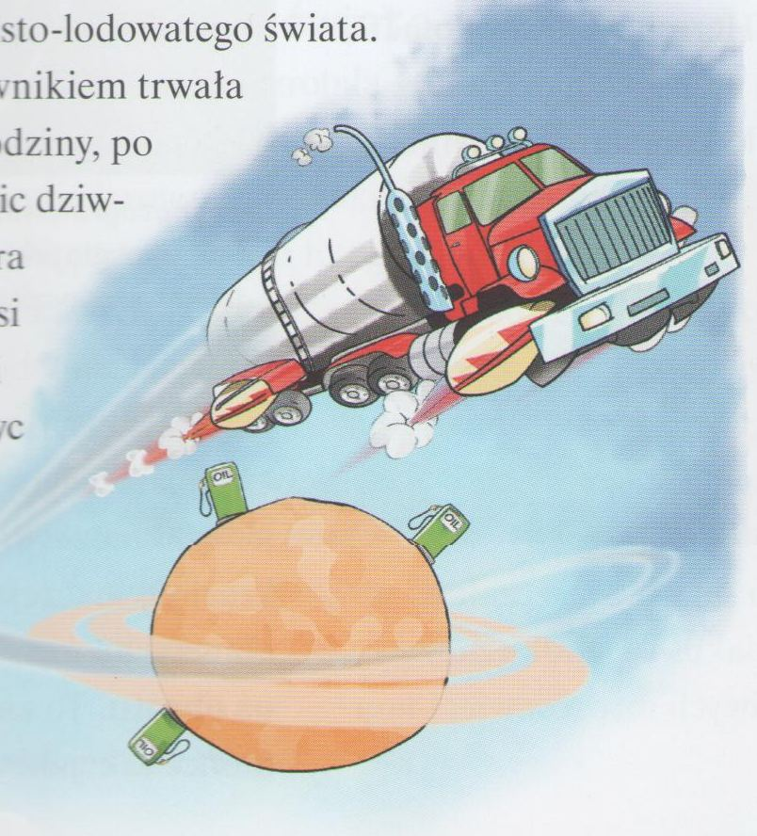
Ci manca il gas?
Titano, il satellite di Saturno è tutto
fatto di metano ghiacciato: basta
mandare le autobotti

